Slide 1
LAB _ขั้นตอนทั้งหมด
สุรินทร์ทิพ ศักดิ์ภูวดล

Slide 2
Data warehouse (ภาพรวม)
Ref : Ch5 Data Acquisition System

Slide 3
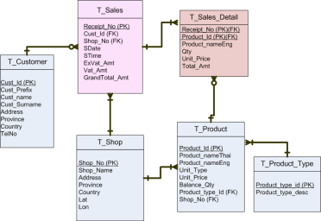
3. วิธีการผสม (Mixed Data Warehouse Development)
Partial Organization –wide
Data Models
Data Warehouse
Data Mart
Data Mart
Data Mart
Data Mart Data Models
Ref: Ch3 Data Warehouse Design

Slide 4
แบบจำลองข้อมูล (Data Model) ในส่วนต่างๆ ของระบบการจัดการข้อมูล (1/2)
ETL
Data
Data Mart
Data
Data Staging
Area
Data Warehouse
Database
Data
ETL
Data
Data Mart
Data
ETL
Data
ETL
Data Mart
Data
Data
Relational Data Model
Relational Data Model
Dimentional Data Model
Query and Report, Data Mining
OLAP
Ref: Ch3 Data Warehouse Design

Slide 5
แนวทางการออกแบบ Data Staging Area กับการ ETL
E | L
E | T | L
Data Acquisition System
Data Warehouse
Data Staging Area
แบบที่ 1 กระบวนการ ETL ที่การออกแบบโครงสร้างข้อมูลของ Data Staging Area ให้เหมือนกับ Data Acquisition System
E | T | L
E | L
Data Warehouse
Data Acquisition System
Data Staging Area
แบบที่ 2 กระบวนการ ETL ที่การออกแบบโครงสร้างข้อมูลของ Data Staging Area ให้เหมือนกับ Data Warehouse Database
Ref: Ch6 Data Staging Area

Slide 6
คลังข้อมูล (Data Warehouse) : การวิเคราะห์ข้อมูลในคลังข้อมูล
ผล
แหล่งข้อมูลเพื่อ
การปฏิบัติงาน
ข้อมูล
Report
Generator
รายงาน
ข้อมูล
การใช้งาน
Data Mining
Tools
ผล
Data
Warehouse
ข้อมูล
การใช้งาน
ผู้ใช้งาน
แหล่งข้อมูลเพื่อ
การวิเคราะห์
OLAP
Generator
ผล
ข้อมูล
OLAP
คลังข้อมูล
ช่วงเวลาที่องค์กรไม่ได้ปฏิบัติงาน
ช่วงเวลาที่องค์กรปฏิบัติงาน
Ref: Ch3 Data Warehouse Design

Slide 7
Database ในระบบ
TPS : ระบบขายหน้าร้าน
ZZ_ZOLAP62 (T_Sales มี 8 Attribute, T_Salesdetail) นิสิตใส่ข้อมูลเอง
Data Ware house
ZZZ_Acquisition62
ZZZ_StagingArea
ZZZ_Datawarehouse
ZZZ_DataMart

Slide 8
ZZ_ZOLAP62
ZZ_ZOLAP62 (T_Sales มี 8 Attribute, T_Salesdetail)
สร้างโดยนำข้อมูลมาจากโปรแกรมขายหน้าร้าน POS ของบางสาขา, บางสาขาบันทึกใน Excel file เป็นสารสนเทศประเภท TPS
Master Data: T_Customer, T_Product, T_Product_Type, T_Shop
Transaction Data : T_Sales, T_Sales_Detail
ใน Database นี้มีการ Normalize Table

Slide 9
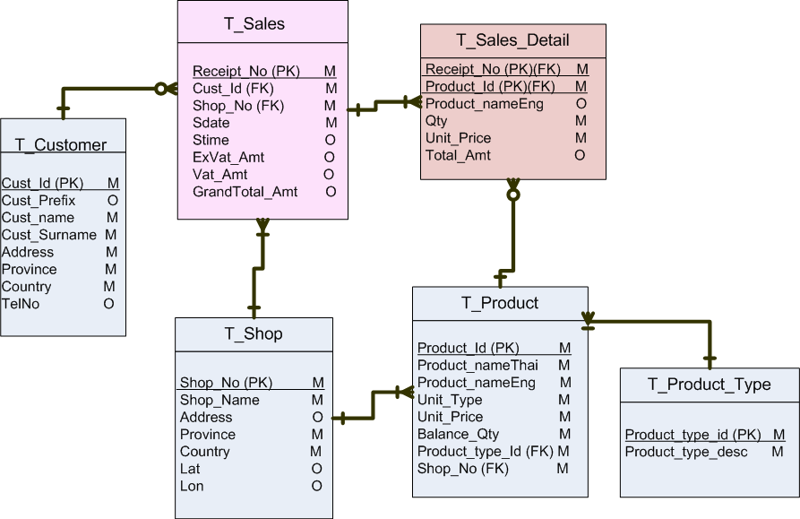
Relational Data Model (TPS)
Database: ZZ_ZOLAP62

Slide 10
Data Acquisition

Slide 11
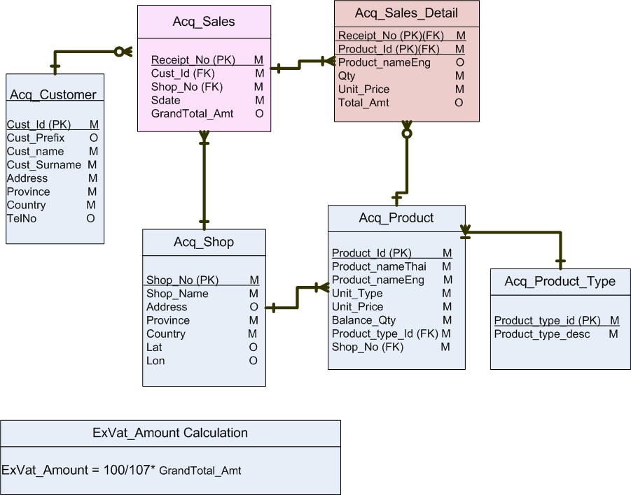
Acquisition Area

Slide 12
Data Acquisition
Database: ZZZ_Acquisition62 (Acq_Sales มี 5 Attribute , Acq_Salesdetail)
มีการนำข้อมูลจาก Import TPS นำเข้าสู่ Data Acquisition
Table อื่นๆ ทำการ import ทั้ง Table >>> จากนั้น Rename Table ให้เป็น Acq_AAAAA
Table Acq_Sale : มีการนำเข้า 5 Attribute ยกเว้น Stime, Exvat_Amt,Vat_Amt
โดยใช้คำสั่ง
Insert into Acq_Sales(Receipt_No,Cust_Id,Shop_No,SDate,GrandTotal_Amt)
Select Receipt_No,Cust_Id,Shop_No,SDate,GrandTotal_Amt from T_Sales
Table ทั้งหมด ประกอบด้วย
Master Data: Acq_Customer, Acq_Product, Acq_Product_Type, T_Shop
Transaction Data : Acq_Sales, Acq_Sales_Detail

Slide 13
Data Acquisition
1. Import ข้อมูลทั้งหมด จาก Data Acquisition มายัง Data Staging Area
ZZ_ZOLAP62 ZZZ_Acquisition62
T_Customer
T_Product
T_Product_Type
T_Shop
T_Sales (8 Attributes)
T_Sales_Detail
T_Customer
T_Product
T_Product_Type
T_Shop
T_Sales (8 Attributes)
T_Sales_Detail
Acq_Customer
Acq_Product
Acq_Product_Type
Acq_Shop
Acq_Sales (5 Attributes)
Acq_Sales_Detail
Export
Rename

Slide 14
Data Staging Area

Slide 15
Data Staging Area
ที่พักข้อมูล ทำการ Cleansing (ลบข้อมูลที่เสีย), filtering (เลือกเฉพาะที่ต้องการ)
นั่นคือข้อมูลบางส่วนจะถูกทำการลบทิ้ง หรือแก้ไขให้ถูกต้อง เรียกว่าการทำความสะอาดข้อมูล (Cleansing) หลังจากนั้นข้อมูลจะถูกเลือกเฉพาะข้อมูลที่เป็นประโยชน์ (Filtering)
เตรียมข้อมูล สำหรับ Data Warehouse, Datamart
สร้าง Table Stg_SaleAllData เพื่อง่ายต่อการสร้าง Fact Table (F_Sales)
insert into Stg_SaleAllData(Receipt_No,SDate,Cust_Id,Shop_No,Product_Id,Total_Amount)
select A.Receipt_No, A.SDate,A.Cust_Id,A.Shop_No,B.Product_Id,B.Total_Amt
from Stg_Sales as A, Stg_Sales_Detail as B
where A.Receipt_No=B.Receipt_No

Slide 16
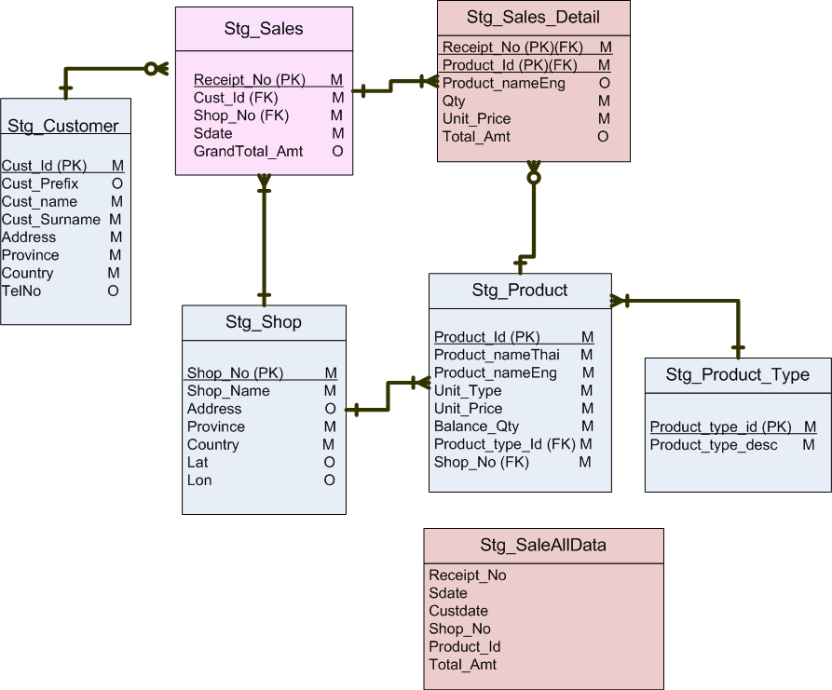
Database Design

Slide 17
Stg_Sales
Receipt_No | Cust_Id | Shop_No | Sdate | GrandTotal_Amt
F15012020G40001 | C001 | S004 | 15/01/2020 | 860
F16012019G30003 | C003 | S003 | 16/01/2019 | 400
F16012019G30004 | C004 | S003 | 16/01/2019 | 25021.99673
F20012020G40002 | C002 | S004 | 20/01/2020 | 276
F21012020G40003 | C003 | S004 | 21/01/2020 | 30160
F30012020G10002 | C002 | S001 | 30/01/2020 | 292.0028037
2NF,3NF
Stg_Sales_Detail
Receipt_No | Product_Id | Product_NameEng | Qty | Unit_Price | Total_Amt
F15012020G40001 | G002 | Blanket | 3 | 200 | 600
F15012020G40001 | G009 | Egg | 5 | 20 | 100
F15012020G40001 | G010 | Green Tea | 2 | 20 | 40
F15012020G40001 | G015 | milk | 2 | 60 | 120
F16012019G30003 | G003 | Bread | 5 | 20 | 100
F16012019G30003 | G004 | Candy | 30 | 10 | 300
F16012019G30004 | G004 | Candy | 1 | 10 | 10
F16012019G30004 | G005 | Coke | 1 | 12 | 12
F16012019G30004 | G006 | Computer | 1 | 25000 | 25000
2NF
Normalization
Denormalization
Stg_SaleAllData
Receipt_No | Sdate | Cust_Id | Shop_No | Product_Id | Total_Amount
F15012020G40001 | 15/01/2020 | C001 | S004 | G002 | 600
F15012020G40001 | 15/01/2020 | C001 | S004 | G009 | 100
F15012020G40001 | 15/01/2020 | C001 | S004 | G010 | 40
F15012020G40001 | 15/01/2020 | C001 | S004 | G015 | 120
F16012019G30003 | 16/01/2019 | C003 | S003 | G003 | 100
F16012019G30003 | 16/01/2019 | C003 | S003 | G004 | 300
F16012019G30004 | 16/01/2019 | C004 | S003 | G004 | 10
F16012019G30004 | 16/01/2019 | C004 | S003 | G005 | 12
F16012019G30004 | 16/01/2019 | C004 | S003 | G006 | 25000
1NF

Slide 18
Denormalization
  Denormalization is the process of reducing the normalized form of a model. Given a model in 3NF, denormalizing the model produces a model in 2NF or 1NF. (Claudia Imhoff, 2003)
  นั่นคือ Normalization : 1NF>>2NF>>3NF
  Denormalization : 3NF>>2NF>>1NF

Slide 19
ในการออกแบบ Data Staging are จะต้องพิจารณาRequirement ในการสร้าง OLAP ซึ่งเป็น Star Schema ใน Data Mart (Dimensional Data model) ดังภาพต่อไปนี้
Ref: Ch4 Dimensional Data Model

Slide 20
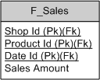
F_Sales
insert into F_sales (Shop_id,product_id,Date_Id,Sale_Amount)
select Shop_No,Product_Id,SDate,SUM(Total_Amount) as sum
from Stg_SaleAllData
Group by Shop_No,Product_Id,SDate
ผลรวมยอดขายสินค้าของ ร้าน S001 ขาย G001 ในวันที่ 30/01/2020 ได้ยอด 180 บาท
Shop_No | Product_Id | Sdate | Sum
S001 | G001 | 30/01/2020 | 180
S001 | G003 | 30/01/2020 | 140
S001 | G004 | 30/01/2020 | 20
S001 | G005 | 30/01/2020 | 12
S001 | G015 | 30/01/2020 | 120
S002 | G002 | 30/01/2020 | 360
S002 | G009 | 30/01/2020 | 300
S002 | G010 | 30/01/2020 | 700
S002 | G015 | 30/01/2020 | 540
S002 | G020 | 30/01/2020 | 240
S003 | G001 | 30/01/2020 | 120
S003 | G002 | 30/01/2020 | 800
S003 | G003 | 16/01/2019 | 100
S003 | G004 | 16/01/2019 | 310
S003 | G005 | 16/01/2019 | 12
S003 | G006 | 16/01/2019 | 25000

Slide 21

D_Product
Insert into D_Product(product_id,Product_name)
Select product_id, Product_nameEng from Stg_Product
Product_Id | Product_Name
G001 | Beer
G002 | Blanket
G003 | Bread
G004 | Candy
G005 | Coke
G006 | Computer
G007 | Cookie
G008 | Diaper
G009 | Egg
G010 | Green Tea
…

Slide 22

D_Shop
insert into D_Shop(Shop_Id,Shop_name)
select Shop_no,Shop_name from Stg_Shop
อย่าลืมแก้
Shop_Id | Shop_Name
S001 | ร้าน บริษัท เจริญ จริงใจ สาขา พะเยา Thailand
S002 | บริษัท เจริญ จริงใจ สาขา เชียงใหม่ Thailand
S003 | บริษัท เจริญ จริงใจ สาขา เชียงราย Thailand
S004 | บริษัท เจริญ จริงใจ สาขา เวียงจันทร์ Lao
S005 | บริษัท เจริญ จริงใจ สาขา ย่างกุ้ง Myanmar
S006 | บริษัท เจริญ จริงใจ สาขา ปักกิ่ง China

Slide 23

D_Sales_Date
select distinct(Sdate) from Stg_SaleAllData order by Sdate
Date_Id | Sale_Date
D001 | 16/01/2019
D002 | 15/01/2020
D003 | 20/01/2020
D004 | 21/01/2020
D005 | 30/01/2020
Date_Id | Sale_Date
D001 | 16/01/2019
D002 | 17/01/2019
D003 | 18/01/2019
D004 | 19/01/2019
D005 | 20/01/2019
D006 | 21/01/2019
D007 | 22/01/2019
D008 | 23/01/2019
…
ข้อมูลในชั้นเรียน เพื่อความกระชับและเข้าใจง่าย
ทางเลือก การตั้งรหัส สามารถสร้างแบบนี้ได้

Slide 24
Update F_Sales
หลัง Update
F_sales
update F_Sales
set date_Id='D001'
where date_Id='16/01/2019'
update F_Sales
set date_Id='D002'
where date_Id='15/01/2020'
update F_Sales
set date_Id='D003'
where date_Id='20/01/2020'
update F_Sales
set date_Id='D004'
where date_Id='21/01/2020'
update F_Sales
set date_Id='D005'
where date_Id='30/01/2020'
Shop_Id | Product_Id | Date_Id | Sale_Amount
S001 | G001 | D005 | 180
S001 | G003 | D005 | 140
S001 | G004 | D005 | 20
S001 | G005 | D005 | 12
S001 | G015 | D005 | 120
S002 | G002 | D005 | 360
S002 | G009 | D005 | 300
S002 | G010 | D005 | 700
S002 | G015 | D005 | 540
S002 | G020 | D005 | 240
S003 | G001 | D005 | 120
S003 | G002 | D005 | 800
S003 | G003 | D001 | 100
S003 | G004 | D001 | 310
S003 | G005 | D001 | 12
S003 | G006 | D001 | 25000
…
Shop_Id | Product_Id | Date_Id | Sale_Amount
S001 | G001 | 30/01/2020 | 180
S001 | G003 | 30/01/2020 | 140
S001 | G004 | 30/01/2020 | 20
S001 | G005 | 30/01/2020 | 12
S001 | G015 | 30/01/2020 | 120
S002 | G002 | 30/01/2020 | 360
S002 | G009 | 30/01/2020 | 300
S002 | G010 | 30/01/2020 | 700
S002 | G015 | 30/01/2020 | 540
S002 | G020 | 30/01/2020 | 240
S003 | G001 | 30/01/2020 | 120
S003 | G002 | 30/01/2020 | 800
S003 | G003 | 16/01/2019 | 100
S003 | G004 | 16/01/2019 | 310
S003 | G005 | 16/01/2019 | 12
S003 | G006 | 16/01/2019 | 25000

Slide 25
Data Warehouse

Slide 26
Data Warehouse
ถ้าระบบมีข้อมูลที่มีความซับซ้อน และปริมาณมาก จำเป็นต้องตรวจสอบความถูกต้องที่อยู่ใน Data Warehouse ในกรณีนี้ Data Staging Area ควรออกแบบให้เหมือนโครงสร้างข้อมูลของ Data Warehouse
ใน LAB เลือกแบบนี้

Slide 27

Data Warehouse

Slide 28
Data Warehouse
การย้าย Data ข้าม Database โดย ใช้คำสั่ง SQL Command
Insert into ZZZ_DataWarehouse.dbo.DW_Customer
select * from ZZZ_StagingArea.dbo.Stg_Customer
Insert into ZZZ_DataWarehouse.dbo.DW_Product
select * from ZZZ_StagingArea.dbo.Stg_Product
Insert into ZZZ_DataWarehouse.dbo.DW_Sales
select * from ZZZ_StagingArea.dbo.Stg_Sales
Insert into ZZZ_DataWarehouse.dbo.DW_Sales_detail
select * from ZZZ_StagingArea.dbo.Stg_Sales_detail
Insert into ZZZ_DataWarehouse.dbo.DW_Shop
select * from ZZZ_StagingArea.dbo.Stg_Shop

Slide 30
เสริม Surrogate Key
อาจสร้างใน Table DW_Product ในกรณีที่หลายแผนกมีรหัสของตนเอง

Slide 31
Data Mart
ต้องมีข้อมูลเท่าที่จำเป็นเพื่อ ประสิทธิภาพในการประมวลผล

Slide 32
Data warehouse (ภาพรวม)
จากภาพ ข้อมูลใน Data Warehouse จะถูกนำไปสร้าง Data Mart หลายๆ ก้อนเพื่อประสิทธิภาพในการประมวลผล
Ref : Ch5 Data Acquisition System

Slide 33
คำสั่ง Create Table
CREATE TABLE [dbo].[F_Sales]( [Shop_Id] [nvarchar](50) NULL, [Product_Id] [nvarchar](50) NULL, [Date_Id] [nvarchar](50) NULL, [Sale_Amount] [float] NULL ) ON [PRIMARY]
GO
CREATE TABLE [dbo].[D_Product]( [Product_id] [nvarchar](50) NULL, [Product_Name] [nvarchar](50) NULL ) ON [PRIMARY]
GO
CREATE TABLE [dbo].[D_Shop]( [Shop_Id] [nvarchar](50) NULL, [Shop_Name] [nvarchar](50) NULL ) ON [PRIMARY]
GO
CREATE TABLE [dbo].[D_Sale_Date]( [Date_id] [nvarchar](50) NULL, [Sale_Date] [nvarchar](50) NULL ) ON [PRIMARY]
GO

Slide 34
Data Mart (ปรับปรุงแล้ว)
การย้าย Data ข้าม Database โดย ใช้คำสั่ง SQL Command
Insert into ZZZ_DataMart.dbo.F_sales
select * from ZZZ_StagingArea.dbo. F_sales
Insert into ZZZ_DataMart.dbo.D_Product
select * from ZZZ_StagingArea.dbo.D_Product
Insert into ZZZ_DataMart.dbo.D_Sale_Date
select * from ZZZ_StagingArea.dbo. D_Sale_Date
Insert into ZZZ_DataMart.dbo.D_Shop
select * from ZZZ_StagingArea.dbo. D_Shop

Slide 35
Data Mart
Dimensional Data model (Star Schema)
Ref: Ch4 Dimensional Data Model

Slide 36
Dimension: Product
ตัวอย่างข้อมูลใน Star Schema
Product_Id | Product_name
G001 | Beer
G002 | Blanket
G003 | Bread
G004 | Candy
G005 | Coke
G006 | Computer
G007 | Cookie
G008 | Diaper
Dimension: Shop
Fact: Sales
Dimension: Date
Shop_Id | Shop_name
S001 | บริษัท เจริญ จริงใจ สาขา พะเยา Thailand
S002 | บริษัท เจริญ จริงใจ สาขา เชียงใหม่ Thailand
S003 | บริษัท เจริญ จริงใจ สาขา เชียงราย Thailand
S004 | บริษัท เจริญ จริงใจ สาขา เวียงจันทร์ Lao
S005 | บริษัท เจริญ จริงใจ สาขา ย่างกุ้ง Myanmar
S006 | บริษัท เจริญ จริงใจ สาขา ปักกิ่ง China
Shop_Id | Product_Id | Date_Id | Sale_Amount
S001 | G001 | D005 | 180
S001 | G003 | D005 | 140
S001 | G004 | D005 | 20
S001 | G005 | D005 | 12
S001 | G015 | D005 | 120
S002 | G002 | D005 | 360
S002 | G009 | D005 | 300
S002 | G010 | D005 | 700
S002 | G015 | D005 | 540
S002 | G020 | D005 | 240
S003 | G001 | D005 | 120
S003 | G002 | D005 | 800
S003 | G003 | D001 | 100
S003 | G004 | D001 | 310
S003 | G005 | D001 | 12
S003 | G006 | D001 | 25000
Date_Id | Sale_Date
D001 | 16/01/2019
D002 | 15/01/2020
D003 | 20/01/2020
D004 | 21/01/2020
D005 | 30/01/2020

Slide 37
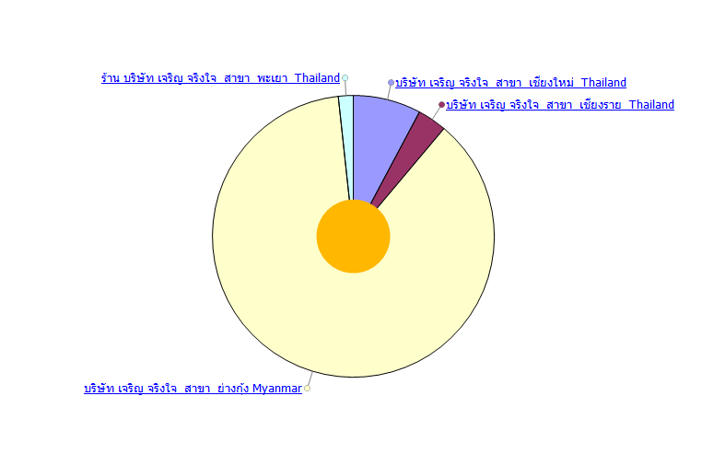
การสร้าง Cube จาก Data Mart
การ Roll Up, Drill Down

Slide 38
บทความที่น่าสนใจ
โลกในปัจจุบันต้องการคนที่เป็นผู้เชี่ยวชาญ + ที่รู้กว้าง (Specialist, but also generalist) สำหรับทรัพยาการบุคคล หมายถึงต้องการคนที่มีความรู้เฉพาะทางที่สร้างความได้เปรียบในการแข่งขัน (Competitive advantage) แต่ต้องรู้กว้างและทำงานเข้ากับคนอื่นได้ด้วย
https://mgronline.com/daily/detail/9630000016414

